Slide 1
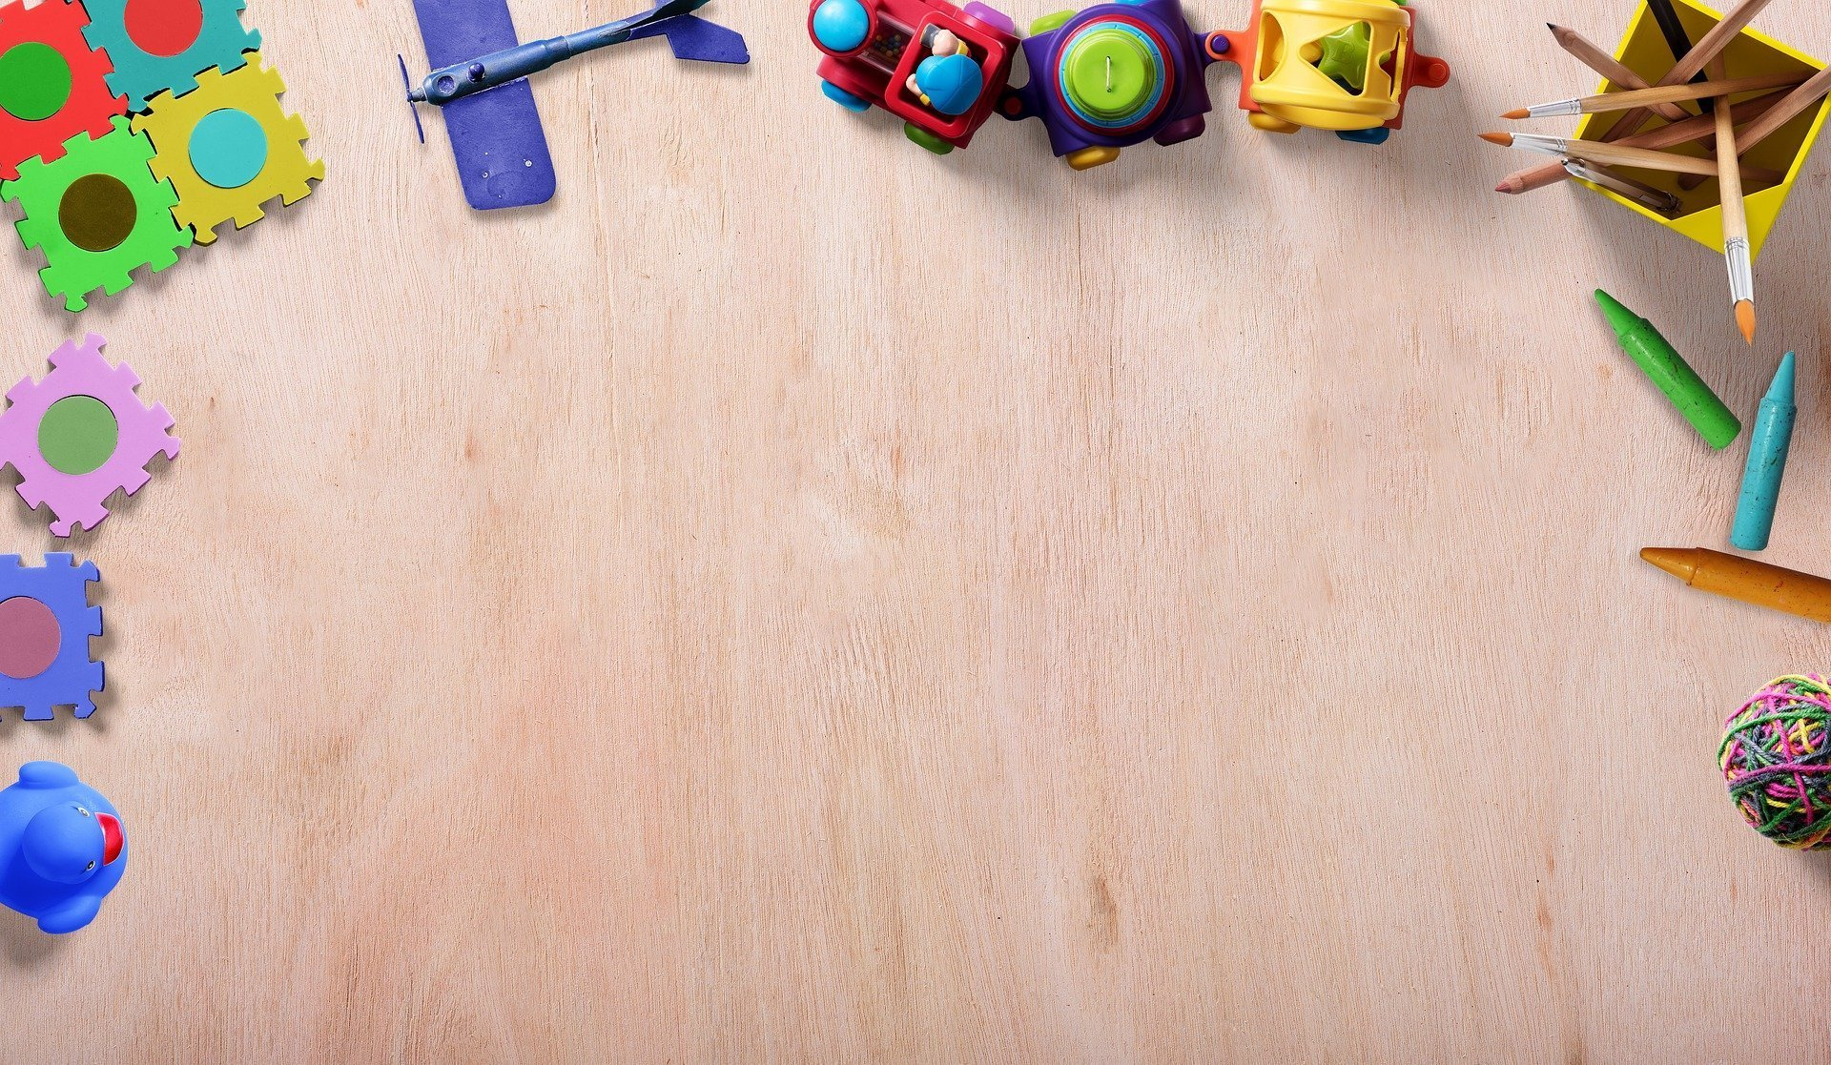
Западное управление министерства образования и науки Самарской области государственное бюджетное общеобразовательное учреждение средняя общеобразовательная школа № 4 имени Героя Советского Союза Д.П. Левина городского округа Сызрань Самарской области
Создание условий для развития
технического творчества детей с ОВЗ
в СП «Детский сад №56» ГБОУ СОШ №4 г.о.Сызрань
(обобщение опыта работы)
воспитатель Большакова Н.Ю.
Старший воспитатель Афанасьева С.С.
г.Сызрань, 2024 год

Slide 2
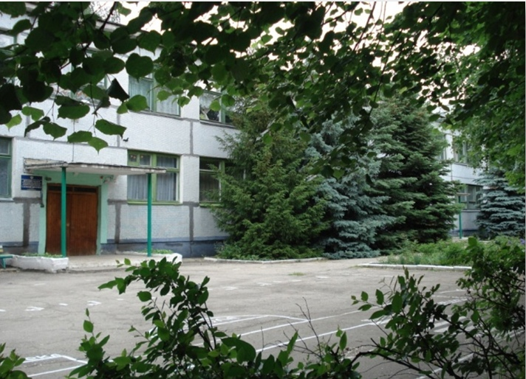
В СП «Детский сад №56» ГБОУ СОШ №4 г.о.Сызрань функционирует 10 групп:
1 группа общеразвивающая,
1 группа компенсирующего вида
7 групп комбинированных.

Slide 3
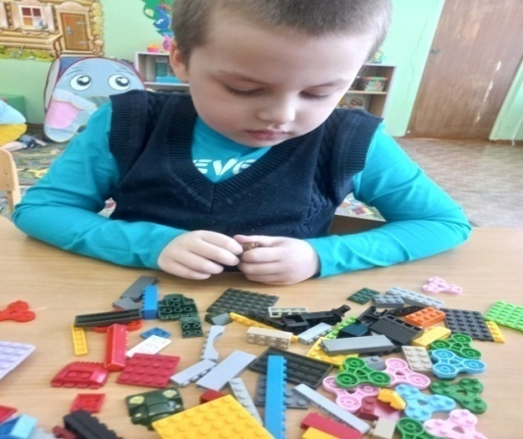
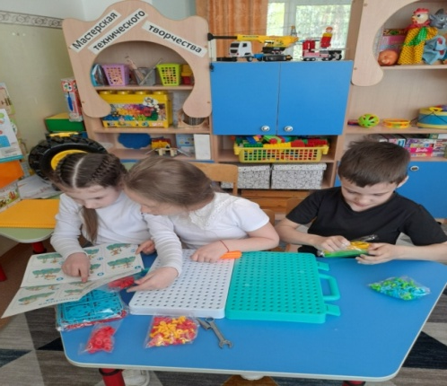
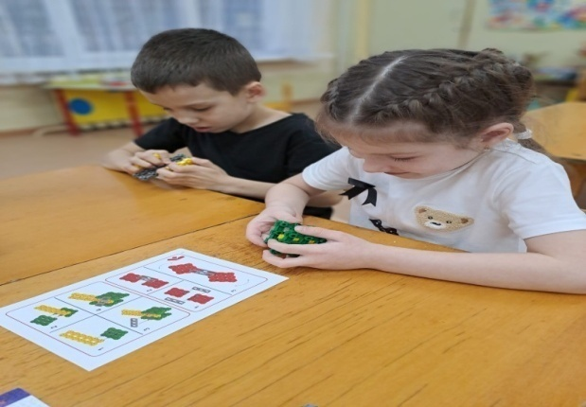
В СП «Детский сад №56» 162 воспитанника, из них 107 воспитанников имеют статус ОВЗ. Детей в возрасте от 5 до 7 лет 81 человек, из них 29 человек занимаются по программе дополнительного образования технической направленности «Фанкластик»

Slide 4
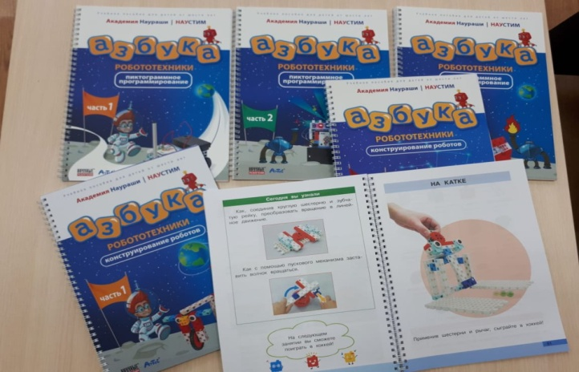
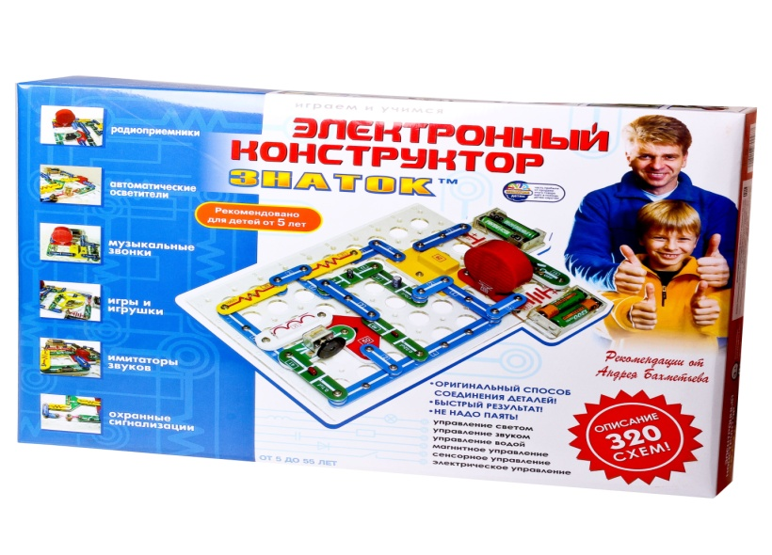
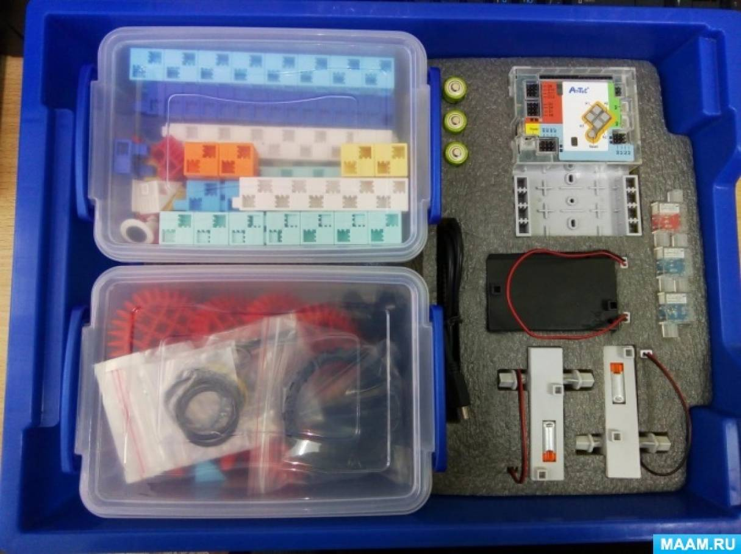
В целях создания условий для реализации технического творчества у детей старшего дошкольного возраста в рамках областной субсидии в 2023 году структурное подразделение «Детский сад №56» ГБОУ СОШ №4 г.о.Сызрань получил следующее оборудование: 1) электронный конструктор Знаток.320 схем; 2) конструктор Академия Наураши «Азбука Робототехники».

Slide 5
С 2024 года СП «Детский сад №56» ГБОУ СОШ №4 г.о.Сызрань функционирует как опорная площадка по развитию технического творчества в дошкольных образовательных организациях (приказ Западного управления Министерства образования и науки Самарской области №28 от 19.01.2024г.).

Slide 6
Задачи:
разработка и внедрение модели формирования у детей старшего дошкольного возраста, в том числе детей с ОВЗ, готовности к изучению технических наук средствами игрового оборудования и разных видов конструктора на основе парциальной программы дошкольного образования «От Фребеля до роботов: растим будущих инженеров»;
формирование у детей старшего дошкольного возраста, в том числе детей с ОВЗ, основ технической грамотности и готовности к изучению технических наук;
обогащение развивающей предметно-пространственной среды, способствующей формированию технических и конструктивных умений и навыков в специфических видах детской деятельности;
совершенствование профессиональной компетентности педагогов в реализации парциальной программы дошкольного образования «От Фребеля до роботов: растим будущих инженеров».

Slide 7
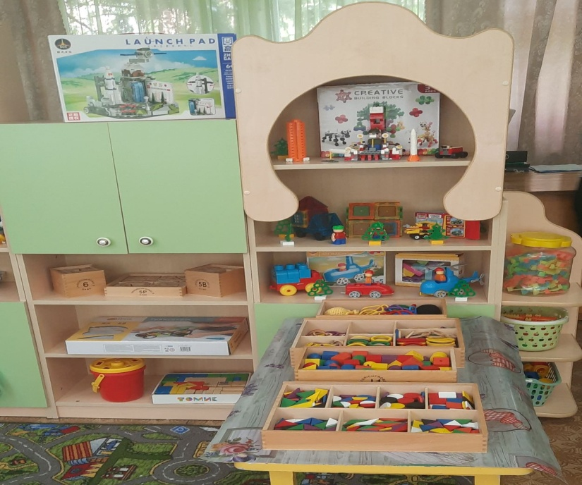
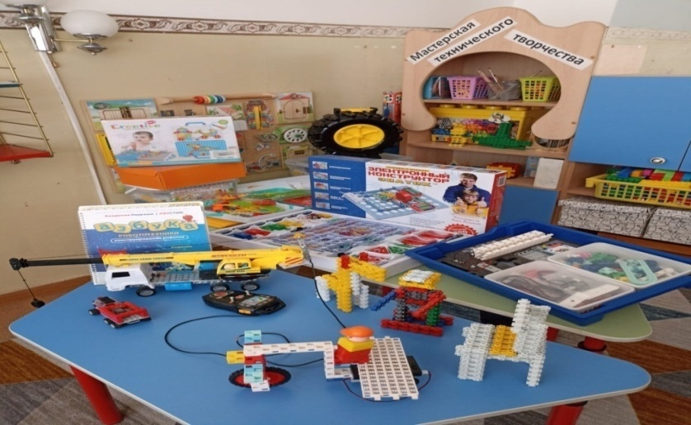
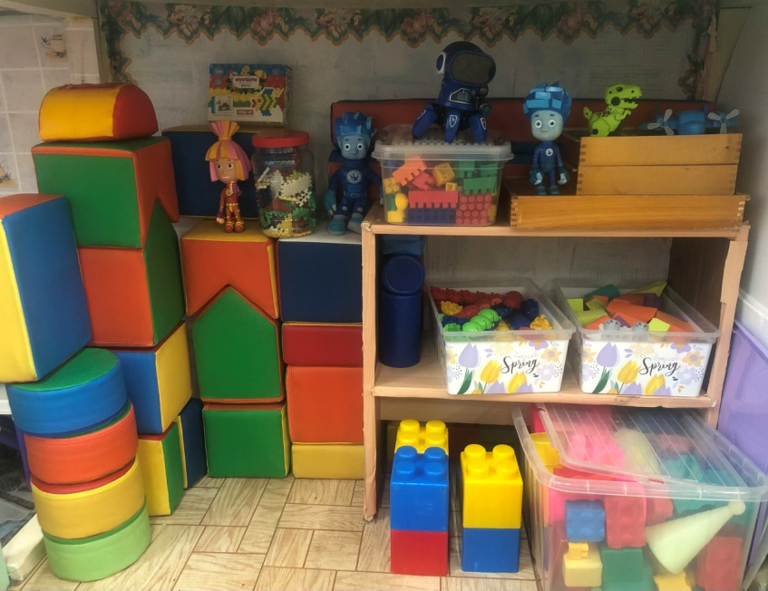
На базе СП «Детский сад №56» в каждой группе созданы свои технические центры, которые направлены на реализацию выше поставленных задач.

Slide 8
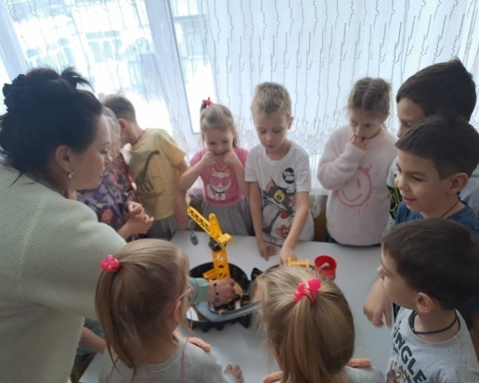
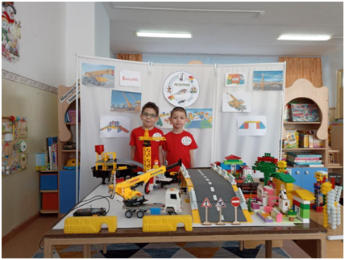
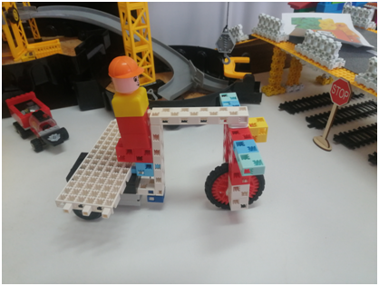
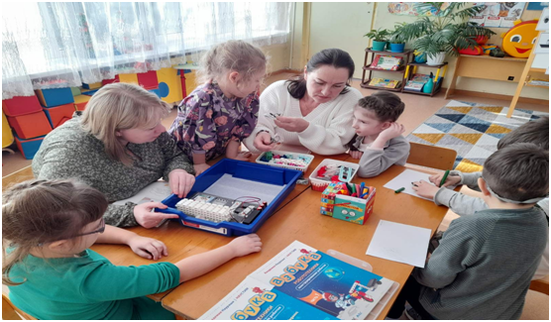
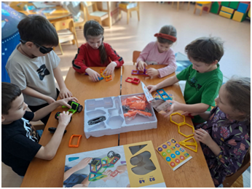
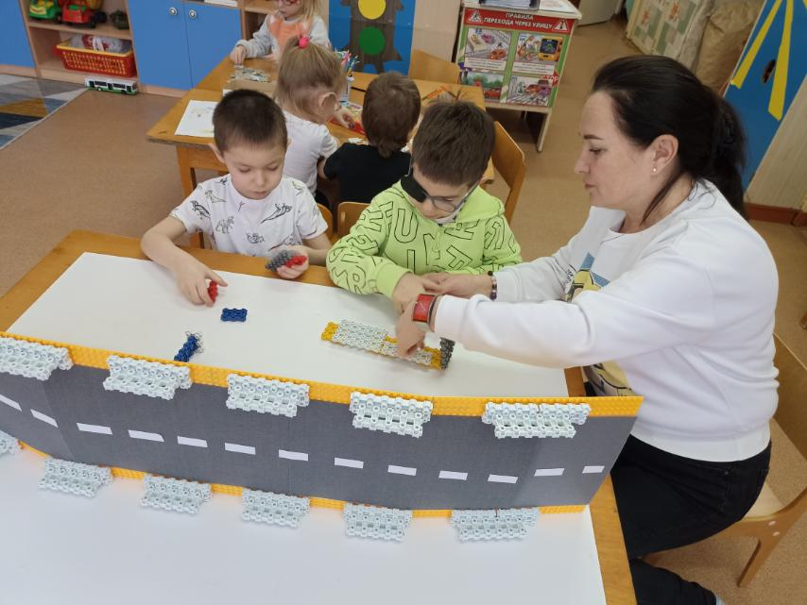
Окружной этап Всероссийского технологического конкурса «Инженерные кадры России» среди дошкольных образовательных организаций Западного образовательного округа в категории «ИКаРёнок» (сезон 2024) проект «Мост будущего»

Slide 9
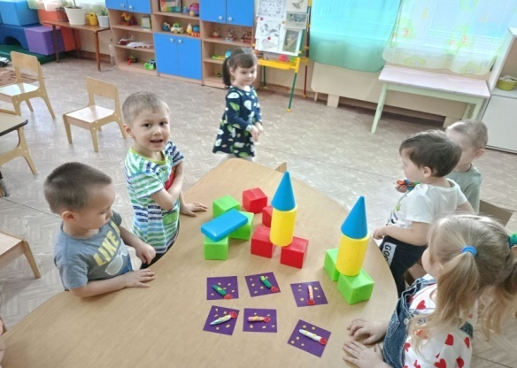
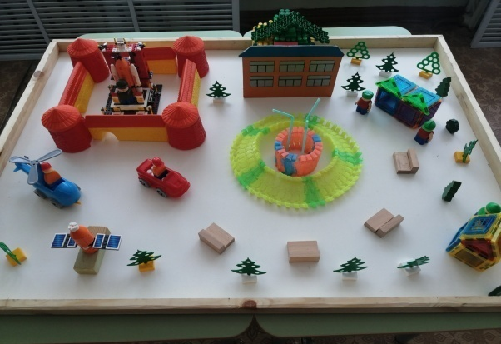
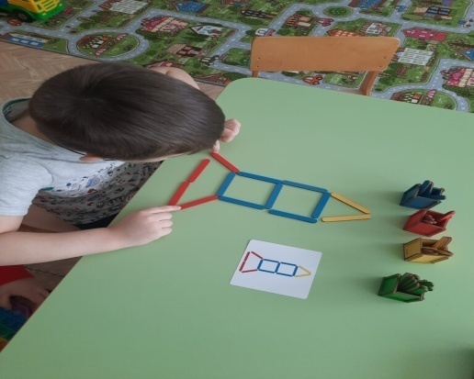
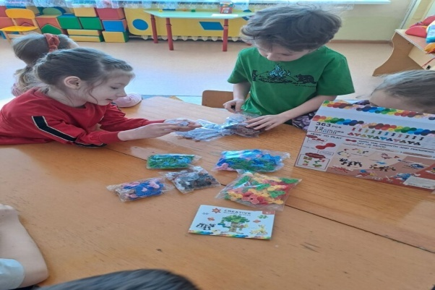
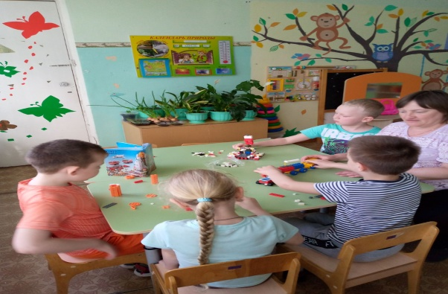
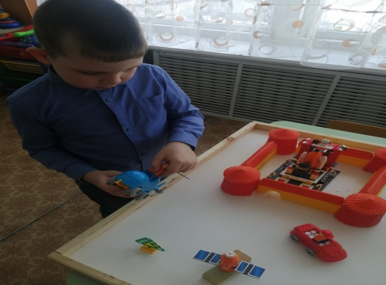
Всероссийский фестиваль детского и молодежного научно-технического творчества «КосмоФест 2024» номинация «Земля в иллюминаторе» проект «Сызрань космическая»

Slide 10
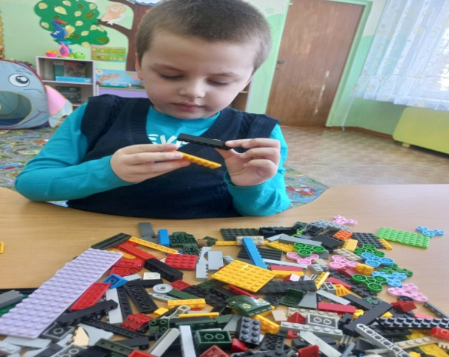
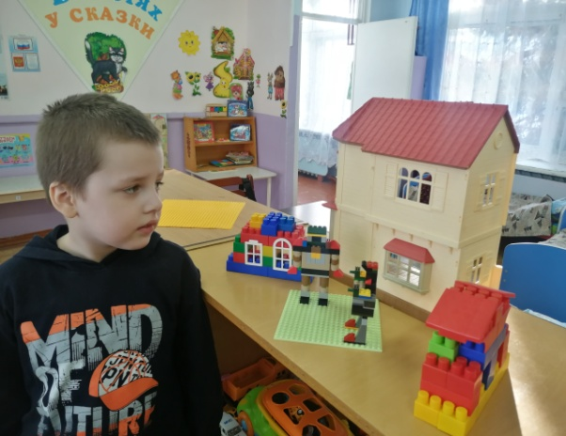
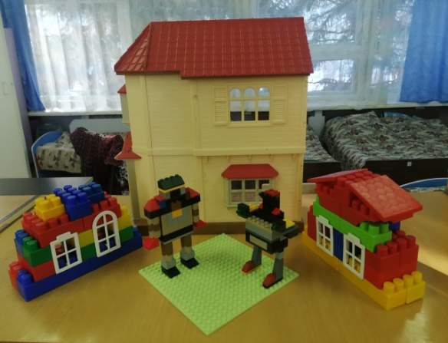
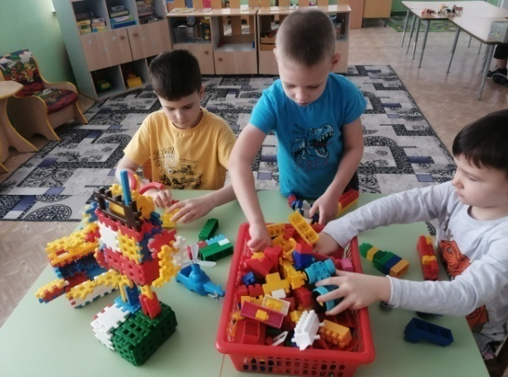
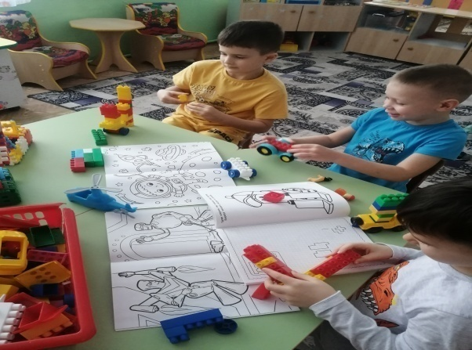
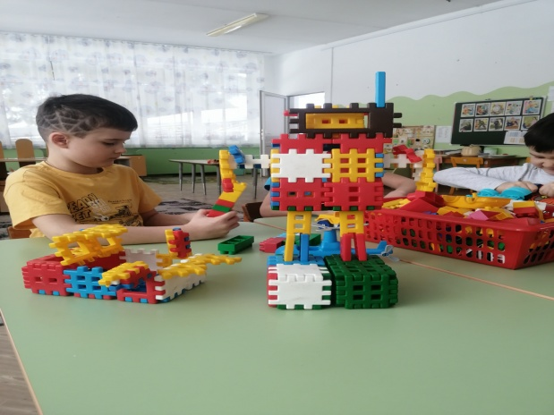
Всероссийский конкурс научно-технического и инновационного творчества «Шустрик» номинация для детей ОВЗ

Slide 11
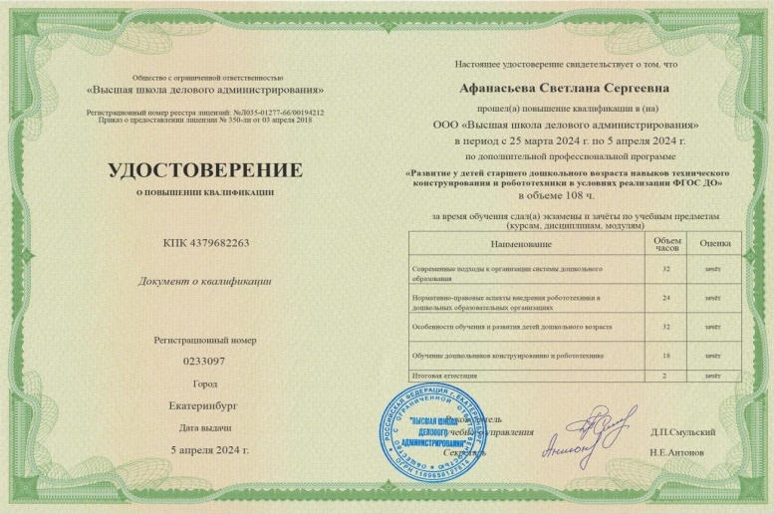
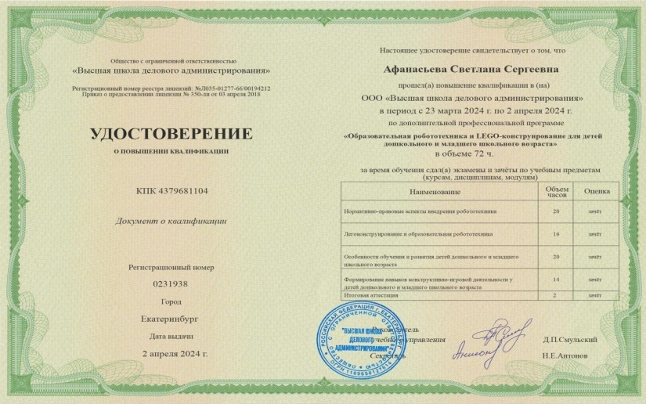
Повышение квалификации
«Развитие у детей старшего дошкольного возраста навыков технического конструирования и робототехники в условиях реализации ФГОС ДО»;
Организация развивающей предметно-пространственной среды»;
Образовательная робототехника и Lego- конструирование для детей дошкольного и младшего школьного возраста».

Slide 12
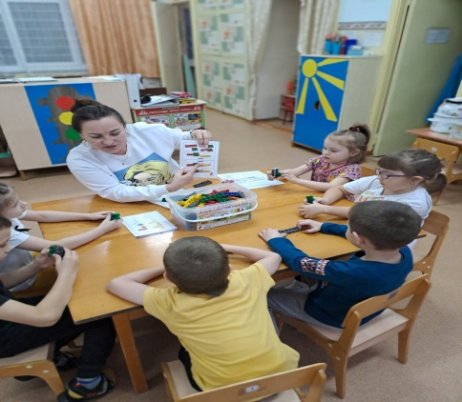
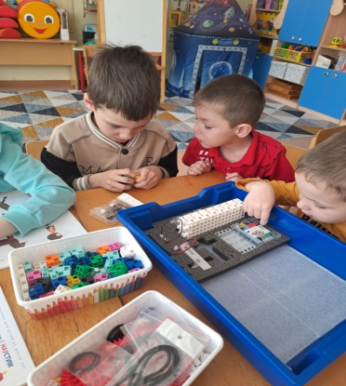
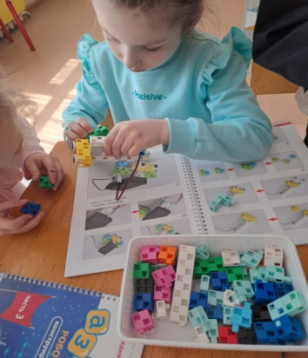
Дополнительное образование
В 2023-2024 учебном году на базе сада велась работа по реализации дополнительной образовательной общеразвивающей программы технической направленности «Формирование предпосылок регулятивных УУД у детей дошкольного возраста на материале конструктора «Фанкластик»

Slide 13
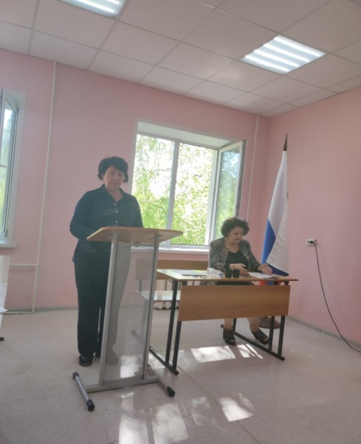
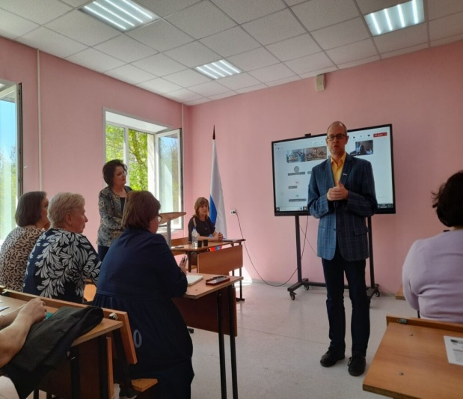
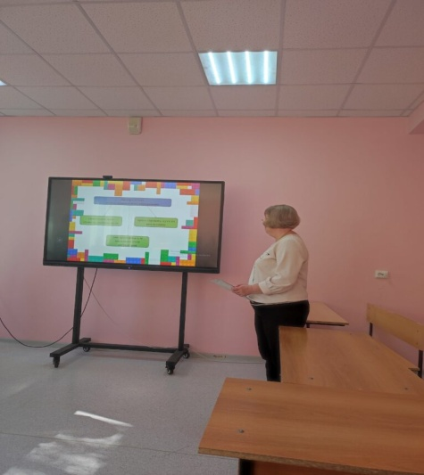
Работа педагогического состава
В течение 2023-2024 года на базе нашего детского сада для педагогов был проведен мастер – класс «Формирование у старших дошкольников с ОВЗ волевых усилий и целеполагания через использование различных видов конструктора».
Данная тема была рассмотрена также на VII Областной научно-практической конференции «Инклюзивное образование: Эффективные практики в образовании обучающихся с ОВЗ»

Slide 14
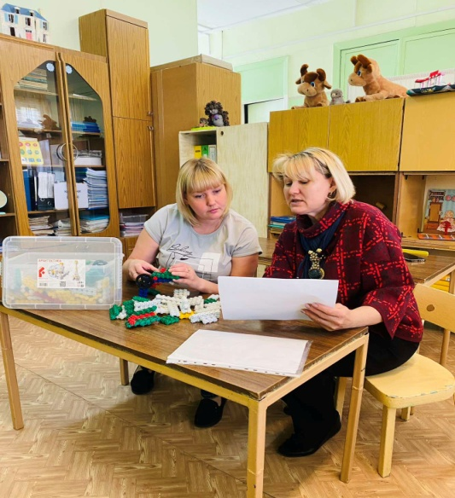
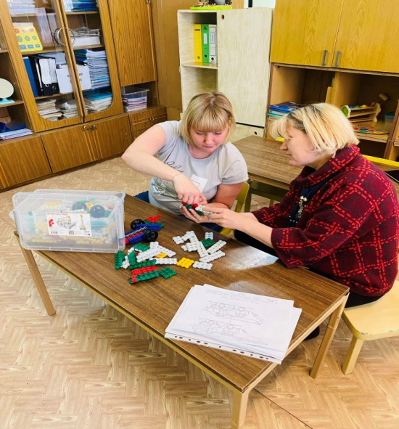
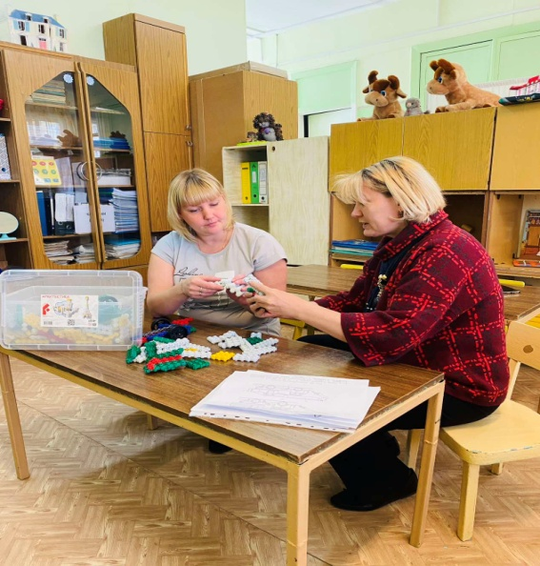
Школа молодого педагога
Сотрудники детского сада являются активными участниками программы наставничества. Молодые специалисты перенимают опыт своих руководителей и внедряют в учебный процесс.

Slide 15
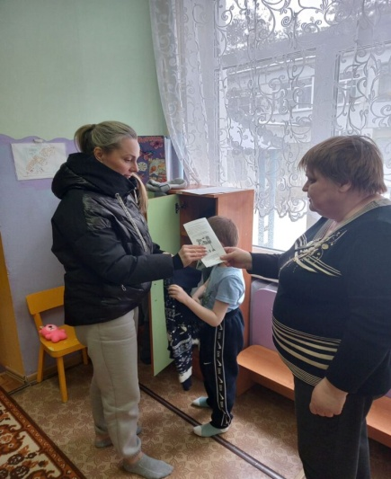
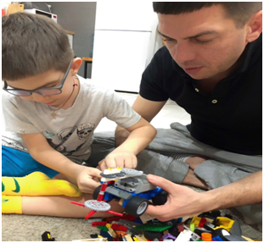
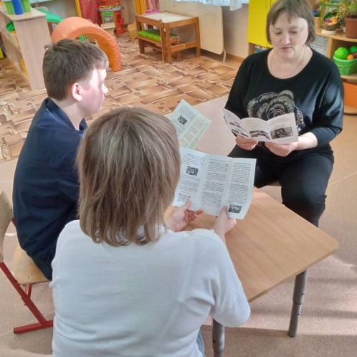
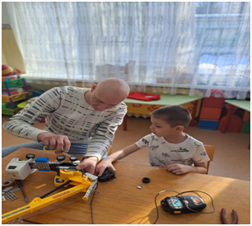
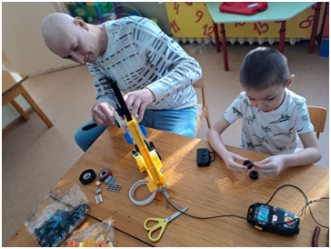
Работа с родителями
В рамках работы опорной площадки воспитателями были проведены открытые занятия для родителей «Растим будущих инженеров» по ознакомлению с разными видами конструктора.
Были разработаны памятки для проведения консультаций с родителями.

Slide 16
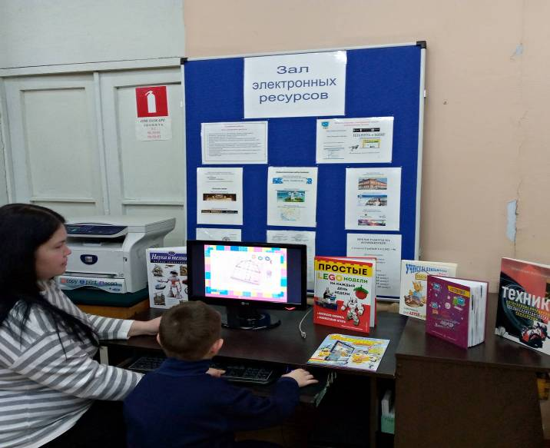
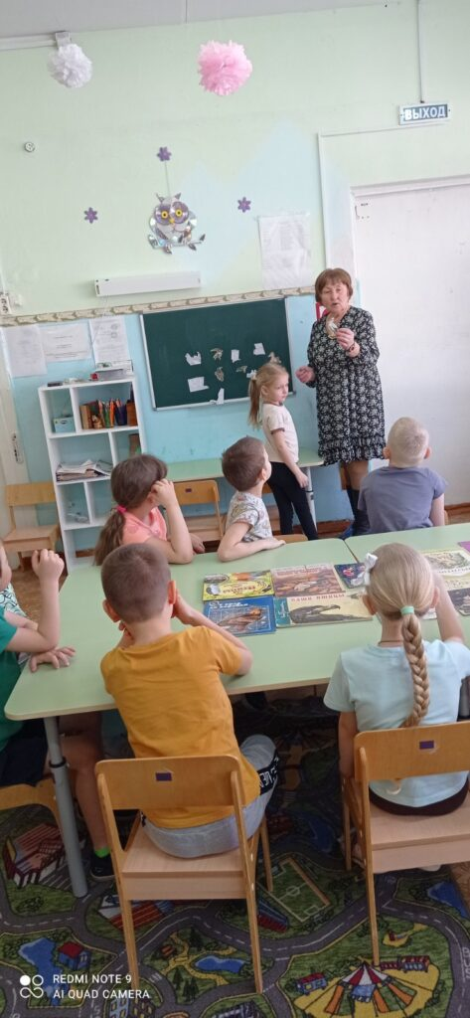
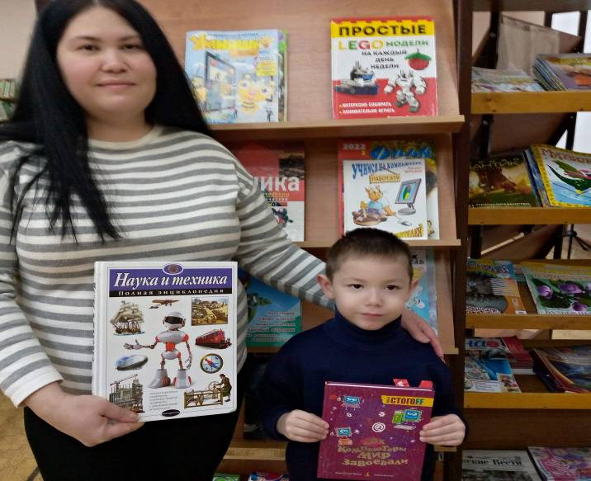
Социальное сотрудничество
Детский сад активно сотрудничает с детской библиотекой филиал №16 им. Н.И. Подлесовой. Регулярно сотрудники библиотеки проводят для воспитанников старших подготовительных групп тематические занятия.

Slide 17
Перспективы на будущее
продолжать выявлять талантливых детей в области технического творчества;
увеличить количество детей с ОВЗ способных к самостоятельному техническому творчеству;
увеличить % участия воспитанников в мероприятиях технической направленности;
повысить интерес родителей к техническому творчеству через организацию дней открытых дверей, активных форм работы детей и взрослых.
продолжать работу по обогащению развивающей предметно-пространственной среды, способствующей формированию технических и конструктивных умений и навыков в специфических видах детской деятельности;
продолжать работу по совершенствованию профессиональной компетентности педагогов в реализации парциальной программы дошкольного образования «От Фребеля до роботов: растим будущих инженеров».

Slide 18
Благодарим за внимание

